Slide 1
Copyright © 2015 Banco Interamericano de Desarrollo. Esta obra está bajo una licencia Creative Commons IGO 3.0 Reconocimiento-No Comercial-Sin Obra Derivada (CC-IGO BY-NC-ND 3.0 IGO) (http://creativecommons.org/licenses/by-nc-nd/3.0/igo/legalcode) y puede ser reproducida para cualquier uso no-comercial otorgando crédito al BID. No se permiten obras derivadas.
Cualquier disputa relacionada con el uso de las obras del BID que no pueda resolverse amistosamente se someterá a arbitraje de conformidad con las reglas de la CNUDMI. El uso del nombre del BID para cualquier fin que no sea para la atribución y el uso del logotipo del BID, estará sujeta a un acuerdo de licencia por separado y no está autorizado como parte de esta licencia CC-IGO.
Notar que el enlace URL incluye términos y condicionales adicionales de esta licencia.
Las opiniones expresadas en esta publicación son de los autores y no necesariamente reflejan el punto de vista del Banco Interamericano de Desarrollo, de su Directorio Ejecutivo ni de los países que representa.

Slide 2
Encuesta de hogares
SECCIÓN 14
SITUACIONES ADVERSAS (SHOCKS)
RESPONDE EL JEFE DEL HOGAR O SU CÓNYUGE

Slide 3
SECCIÓN 14: SITUACIONES ADVERSAS (SHOCKS)
OBJETIVOS
El objetivo de esta sección es conocer si el hogar ha debido hacer frente a una o más situaciones adversas durante los últimos doce meses y conocer las estrategias que han seguido para enfrentar estas situaciones.
PERSONAS A ENCUESTAR
Esta sección debe ser respondida por el jefe de hogar o su cónyuge.

Slide 4
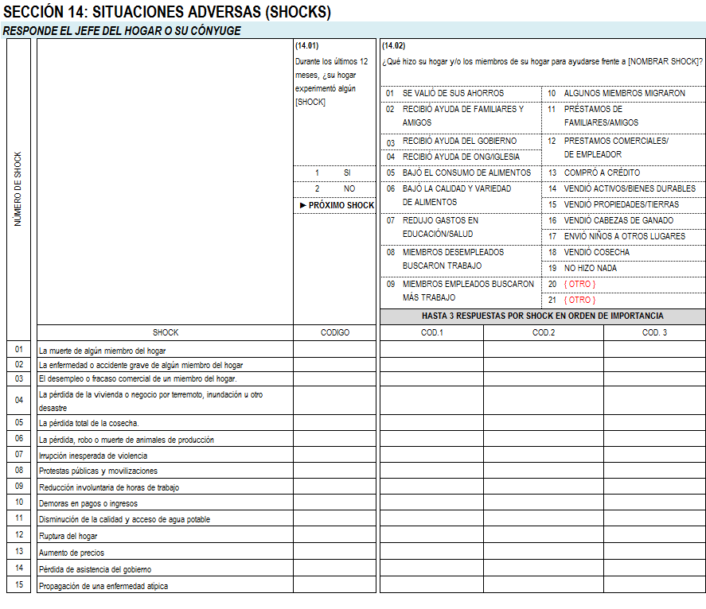
SECCIÓN 14: SITUACIONES ADVERSAS (SHOCKS)

Slide 5
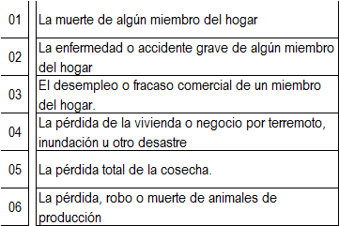
SECCIÓN 14: SITUACIONES ADVERSAS (SHOCKS)

Slide 6
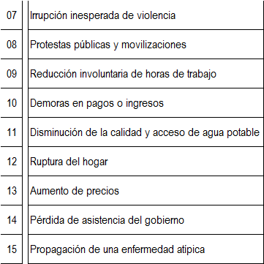
SECCIÓN 14: SITUACIONES ADVERSAS (SHOCKS)

Slide 7
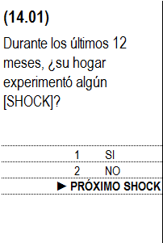
SECCIÓN 14: SITUACIONES ADVERSAS (SHOCKS)

Slide 8
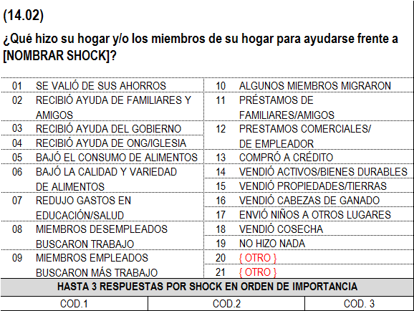
SECCIÓN 14: SITUACIONES ADVERSAS (SHOCKS)

Slide 9
FIN SECCIÓN 14

